Slide 1
TD : Le système locomoteur Morgane BALANDRAS– Elisabeth BOURELIER

Slide 2
Généralités *
Appareil locomoteur constitué
d’os, de cartilage
De muscles et de tendons
D’articulations et de ligaments
Système nerveux
Système vasculaire

Slide 3
Rôle du tissu osseux*
Le tissu osseux est la charpente de notre squelette
Mécanique:
Soutien des tissus mous et protection des éléments nobles et des
viscères, mais aussi peut être une menace de ces éléments en cas de
fracture ou de destruction osseuse (tumeurs, infections)
Locomotion et posture
Hématopoïétique:
Fabrique et réserve sanguine et de greffe spongieuse (bassin)
Métabolique
Rôle primordial pour le métabolisme phosphocalcique

Slide 4
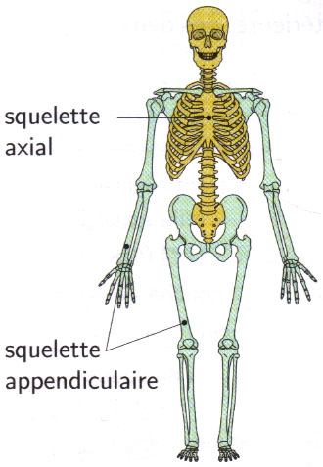
Le squelette*
206 os
Squelette axial:
Rachis.
Tête osseuse.
Cage thoracique.
Os hyoïde.
Squelette appendiculaire:
Symétrique.
Se fixe sur le squelette axial.
Formé par les os des MS ou MI

Slide 5
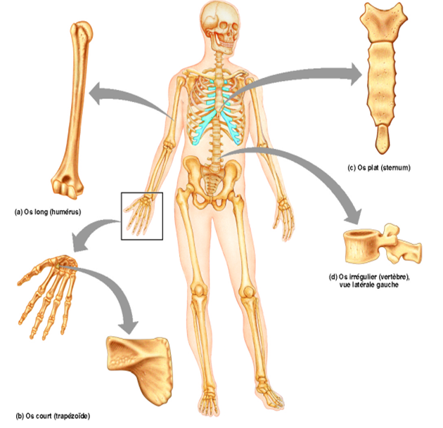
Classification des os*
Ils sont classés suivant les 3 dimensions (longueur, largeur et
épaisseur) en 3 types:
Os longs.
Os plats.
Os courts.

Slide 6
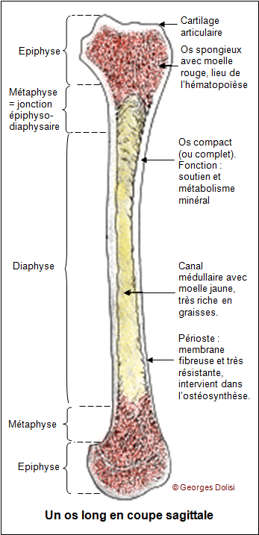
Os longs
La longueur prédomine
par rapport à la largeur
et l’épaisseur.

Slide 7
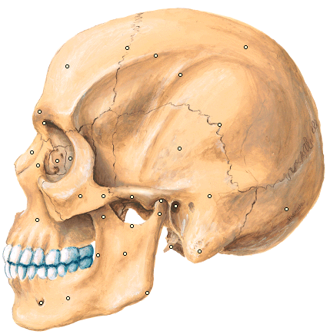
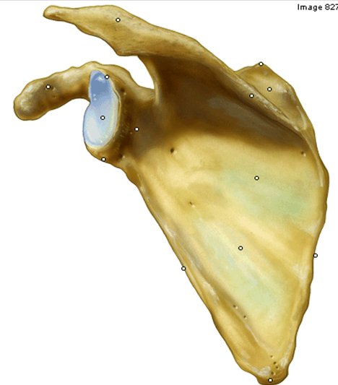
Os plats
La longueur et la largeur prédominent par rapport à l’épaisseur.

Slide 8
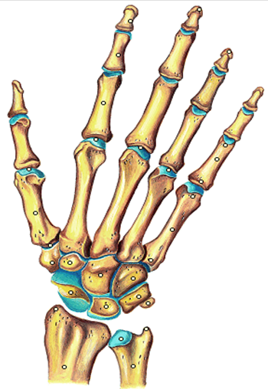
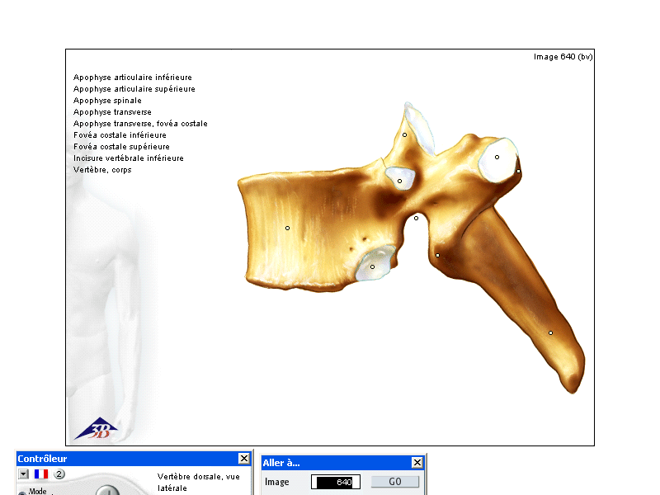
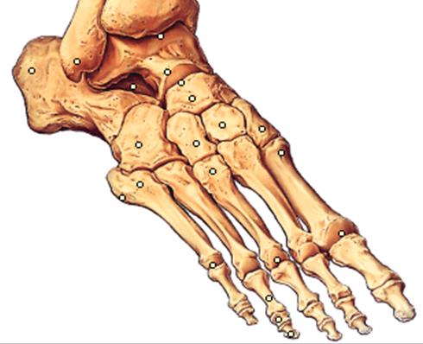
Os courts
Les 3 dimensions sont presque égales
A ces 3 types, s’ajoutent des os irréguliers.

Slide 9
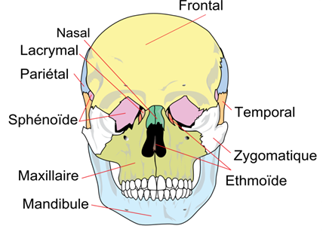
Les os du crâne

Slide 10
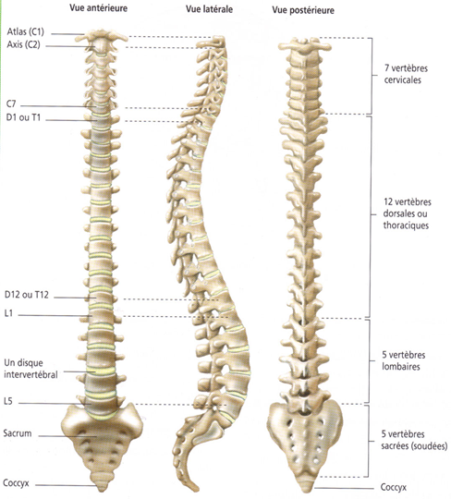
Le rachis
Notes:
24 vertèbres dont 7 cervicales 12 thoraciques et 5 lombaires , sacrum ( 5 vertèbres soudées) puis coccyx

Slide 11
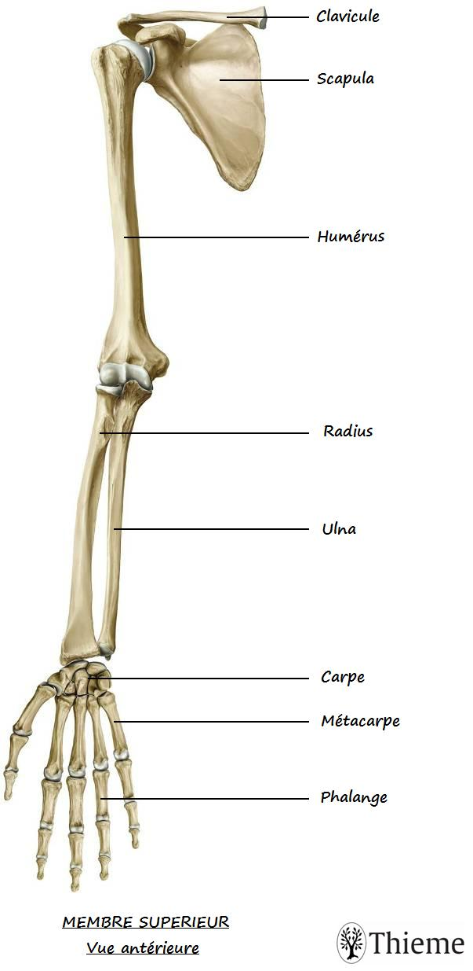
Le membre supérieur
Notes:
Scapula = épaule
Ulna =cubitus
Fracture de pouteau colles: fracture de l’extrémité inférieure du radius

Slide 12
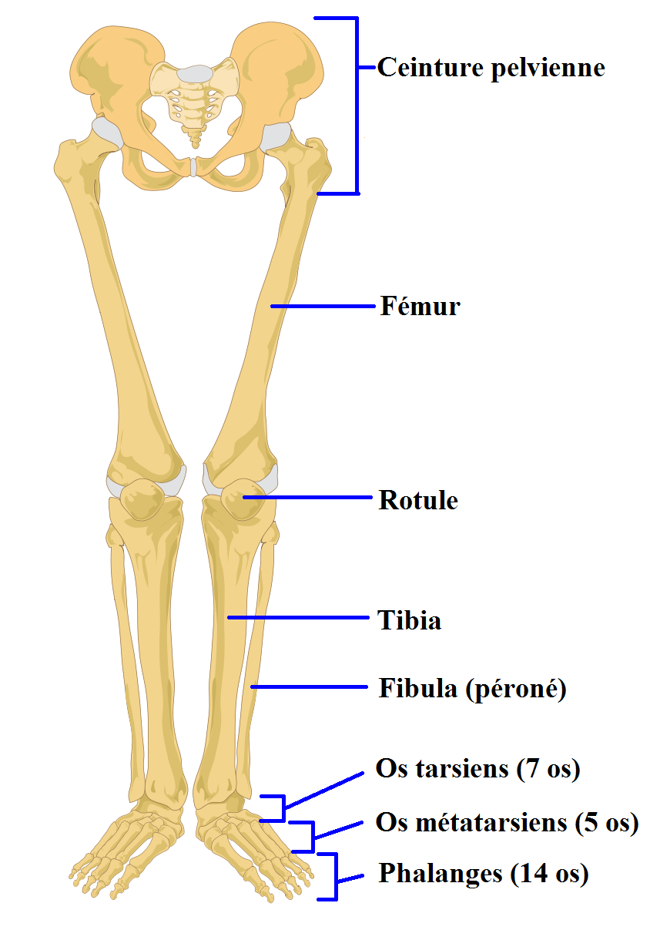
Le membre inférieur
Notes:
Patella: rotule
Moyen mnémotechnique : métatarses ( tarse en référence au talon)

Slide 13
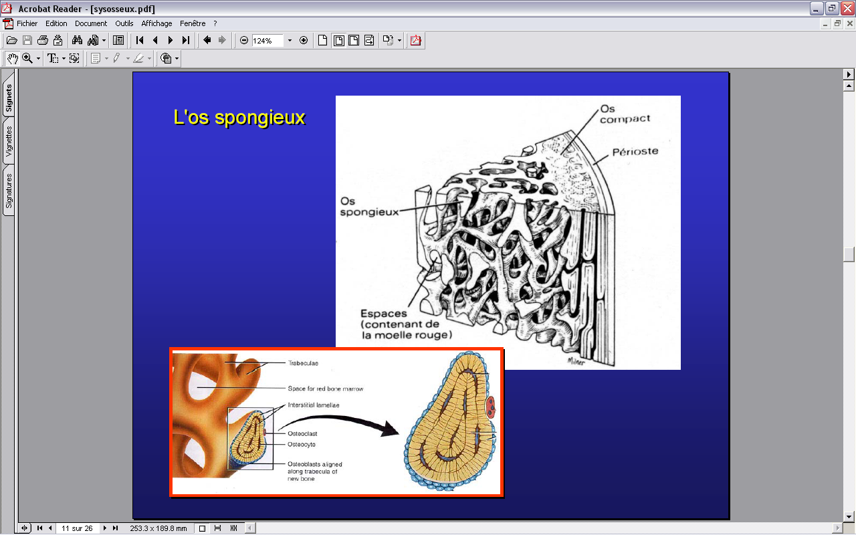
Composition de l’os*
2 types de tissus:
L’os compact ou cortical: 80 % situé dans l’enveloppe corticale des diaphyses des os longs
L’os trabéculaire ou os spongieux: 20% organisé en travées situé dans les corps vertébraux et dans la métaphyse des os longs . Il se renouvelle plus rapidement
Notes:
Le col du fémur est composé de 30 % d’os spongieux
Les vertèbres sont composées de 50% d’os spongieux
 fragilité

Slide 14
Les cellules osseuses*
Les ostéocytes = cellules osseuses correspondant à la maturation des ostéoblastes
Les ostéoblastes = fabrication du tissu osseux (sollicités lors des processus de réparation des fractures)
Les ostéoclastes = résorption du tissu osseux
(interviennent pour libérer du calcium dans
l’organisme)
Notes:
L'os est un tissu vivant qui ne cesse de se former et d'être résorbé tout au long de la vie. Grâce à ce processus, l'os nouvellement constitué remplace l'os vieillissant ce qui permet entre autres de le réparer en cas de fracture.
L'action conjuguée des ostéoblastes et ostéoclastes permet de renouveler le tissu osseux de façon régulière, et ce, tout au long de la vie.
Le remodelage osseux qui s'effectue débute par une phase de résorption osseuse (les ostéoclastes sont à l'œuvre) suivie d'une formation osseuse visant à combler la cavité qui vient d'être formée (les ostéoblastes entrent en action).
C'est ce processus permanent qui procède à :
la croissance osseuse ;
la consolidation des os en cas de fracture ;
le maintien de la solidité osseuse.
Indépendamment de toute pathologie, à partir de 30 ans, l'os est davantage résorbé que formé, ce qui explique la perte osseuse progressive liée à l'âge (ostéopénie physiologique).
Lorsque le processus destructif est beaucoup plus important que celui de construction (les ostéoclastes l'emportent sur les ostéoblastes), l'os devient anormalement fragile et on aboutit à une ostéoporose.

Slide 15
Le rôle du calcium*
Calcium impliqué dans la
contraction musculaire
transmission d’influx nerveux et libération de neurotransmetteurs
Coagulation sanguine etc..
Action hormonale : parathormone et calcitonine
Notes:
Les cellules osseuses : Réservoir à Calcium
La calcitonine et la parathormone interviennent dans l’homéostasie phosphocalcique, La libération de ces hormones dépendent avant tout de la calcémie ( concentration sanguine de calcium) Lors d’une hypocalcémie, la PTH stimule l’ostéolyse ce qui conduit à la dégradation de la matrice osseuse et don c à la libération de son calcium dans le sang, L’inverse est observé pour la calcitonine.
C’est donc grâce à l’alimentation que l'organisme va constituer ses réserves calciques
La vitamine D (exposition au soleil) favorise l’absorption intestinal du calcium.
si manque de calcium et de vitamine D:  de la parathyroïde  de la perte osseuse

Slide 16
La croissance osseuse*
Elle se fait en épaisseur et en longueur
•En épaisseur : ostéoblastes en couche superficielle de l’os
•En longueur : c’est le cartilage de croissance qui permet l’allongement de l’os,
•La fermeture physiologique du C.C annonce la fin de la croissance squelettique
Notes:
A la naissance, la croissance en largeur et en longueur de l'os n'est pas encore terminée. Un espace cartilagineux, la plaque de croissance épiphysaire se trouve entre les épiphyses, recouvertes de cartilage articulaire, et la diaphyse de l'os. La croissance en longueur part de cette zone vers la partie terminale de l'os. C'est pourquoi on l'appelle aussi la plaque de croissance épiphysaire. La diaphyse et l'épiphyse deviendront ainsi plus longues et plus fortes avec l'âge. La plaque de croissance épiphysaire s'ossifie vers 20 ans. La croissance en longueur se termine avec la fermeture (ou soudure) de la plaque de croissance épiphysaire.

Slide 17
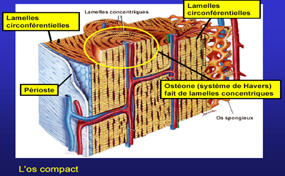
La vascularisation osseuse*
Indispensable à sa croissance, sa minéralisation et sa réparation éventuelle
Artérielle : artère nourricière pénètre la diaphyse et vascularise le canal médullaire
Veineuse: large sinus veineux au niveau du canal médullaire
Périoste: vascularisé, rôle important dans les processus d’ossification et de consolidation des fractures

Slide 18
Articulations*
3 types d’articulations :
Diarthroses ou synoviales: grande mobilité et permet des mouvements dans les 3 directions de l’espace
ex articulation de la hanche
Amphiarthroses ou cartilagineuses: mobilité restreinte ex disques intervertébraux
Synarthroses ou fibreuses: aucune mobilité
ex os du crâne
Notes:
Définition d’une articulation: union d’une ou plusieurs pièces osseuses
3 types d’articulations classées selon leur mobilité et le type de matériaux qui unissent les os

Slide 19
Articulation synoviale
Capsule articulaire: 2 couches
capsule fibreuse
membrane synoviale
Cartilage hyalin: couche protectrice de tissus
conjonctifs
Notes:
le cartilage articulaire: tissu souple, lisse et luisant qui recouvre les os ,réduit leur friction pendant le mouvement et contribue à amortir les chocs.
La capsule articulaire contient la cavité articulaire et unit les os dans une sorte de manchon. Elle est constituée de deux couches :
• la capsule fibreuse, composée de tissu conjonctif dense Ses fibres forment des faisceaux très solides, les ligaments, qui assurent l’union des os dans l’articulation. Leur grande résistance à la traction protège des luxations et leur souplesse permet une considérable amplitude de mouvement.
• la membrane synoviale, qui forme la couche interne de la capsule articulaire, sécrète le liquide synovial (synovie), qui lubrifie les faces internes de la capsule articulaire afin de réduire la friction des os et d’absorber les chocs
Ligaments extrinsèques: Soutiennent l’articulation et relient les os de l’articulation à la capsule

Slide 20
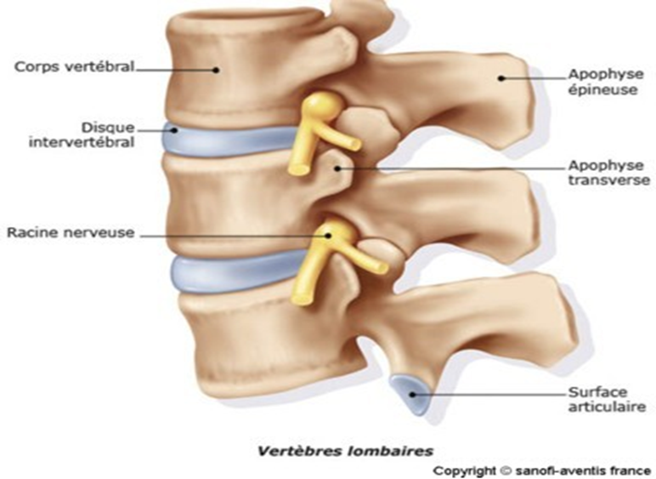
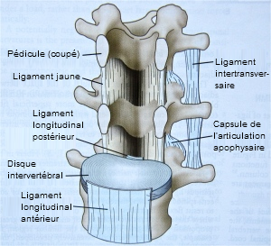
Articulation cartilagineuse
Vertèbres superposées avec
disques interposés
Ligament longitudinal postérieur et antérieur
Notes:
Le canal rachidien
•Formé de l’ensemble des vertèbres superposées avec les disques interposés au niveau des corps vertébraux
•Capitonné devantpar le ligament longitudinal postérieur
•derrière par le ligament interlamaire
•Contient la moelle
•racines quittent le canal rachidien par les trous latéraux de conjugaison

Slide 21
Articulation fibreuse
Ex: articulation des os du crâne

Slide 22
Définitions*
Ligament:
Courte bande de tissu conjonctif fibreux composée principalement de longues
molécules de collagène. Structure extrêmement solide.
Les ligaments connectent les os à d'autres os dans des articulations et font
partie de ces articulations (limite la mobilité articulaire et la rend plus stable)
Tendon:
Extrémité fibreuse, blanche et résistante, plus ou moins allongée, cylindrique
ou aplatie, d'un muscle. Lie le muscle à l’os.
Muscle:
Tissu biologique animal composé de cellules contractiles (myocytes
ou fibres musculaires). Ces cellules sont riches en microfilaments
d'actine et de myosine, acteurs principaux de la contraction musculaire,
propriété essentielle du tissu.

Slide 23
Les muscles*
Muscles striés ou rouges:
autour du squelette à l’origine des mouvements
volontaires
Muscles lisses ou blancs:
mobilité des structures internes ( viscères)
A part, le myocarde, muscle rouge indépendant de la volonté
Notes:
Définition myologie: étude des muscles squelettiques ou striés qui sont à l’origine des mouvements volontaires et des muscles lisses ou viscéraux responsabler de la mobilité des structures internes.
muscles de la vie de relation : locomotion, mimiques, articulé, langage …
muscles pâles qui ne sont pas sous le contrôle de la volonté

Slide 24
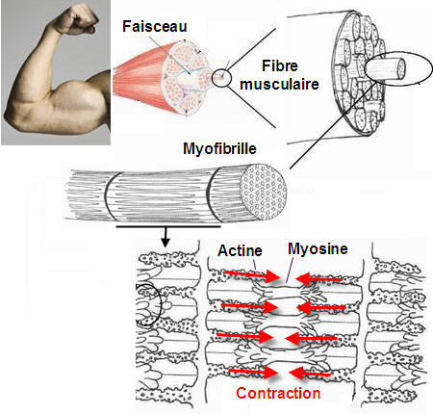
Composition des muscles*
Notes:
Les fibres musculaires ne vont pas toujours dans la même direction
La direction des fibres et par conséquent leurs insertions déterminent leur action
Fibre musculaire est composée de dizaines de longs cylindres striés transversalement , parallèles à l’axe de la fibre : les myofibrilles
Pour la contraction, action simultanée de l’actine et de la myosine

Slide 25
Généralités sur les muscles
Un muscle agit rarement seul ; ils agissent en
INTERACTION
Quand un muscle se contracte, d’autres doivent se décontracter:
4 groupes fonctionnels:
-Agoniste
-Antagoniste
-Synergique
-Fixateur
Notes:
Agoniste
Antagoniste
Synergique
Fixateur

Slide 26
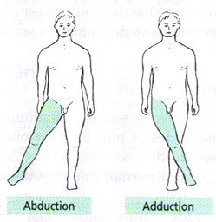
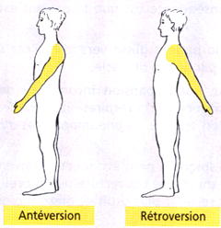
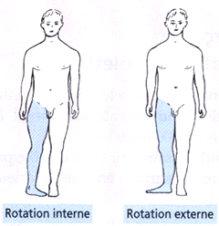
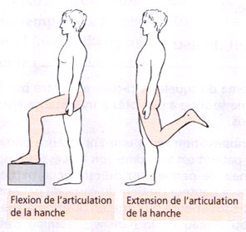
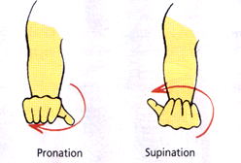
Les mouvements articulaires*
Notes:
Abduction; mvt des muscles qui écarte de la ligne médiane du corps auquel ils se rattachent
Adduction: mvt qui se rapproche de l’axe du corps
Pronation: rotation interne de l’avant bras
Supination: rotation externe de l’avant bras
Un mouvement précis nécessite de nombreux muscles

Slide 27
Les propriétés du muscle*
Excitabilité
Tonicité
Contractilité
Elasticité
Notes:
l’excitabilité : capacité à réagir à un ordre ou une stimulation
la contractilité : capacité à se raccourcir et reprendre sa position initiale
la tonicité : état de force au repos ou en activité
l’élasticité : déformation et allongement, puis reprise de la forme initiale

Slide 28
Fonctions du tissu musculaire*
Mouvement
Posture
Énergie avec dégagement de chaleur

Slide 29
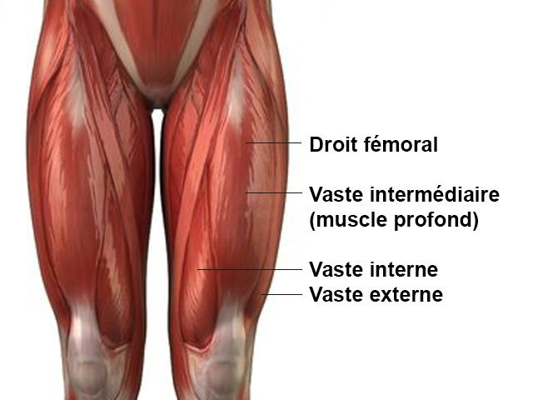
Les muscles de la cuisse
Quadriceps crural:
formé de 4 muscles
vaste interne
vaste externe
droit antérieur ou
fémoral
vaste intermédiaire
ou crural

Slide 30
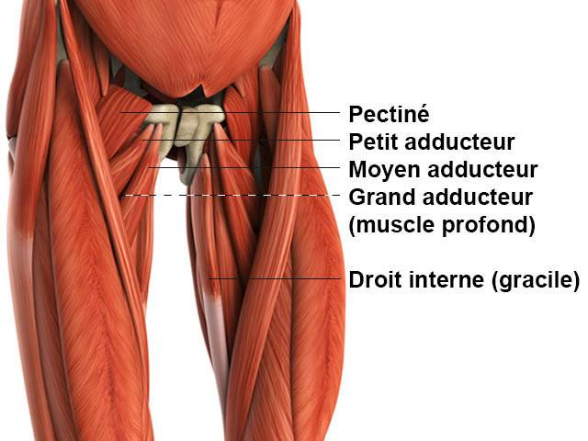
Les muscles de la cuisse
Les adducteurs:
permettent
l’adduction
grand adducteur
long adducteur
court adducteur
pectiné
gracile ou droit
interne
Notes:
Adduction mouvement à l’intérieur

Slide 31
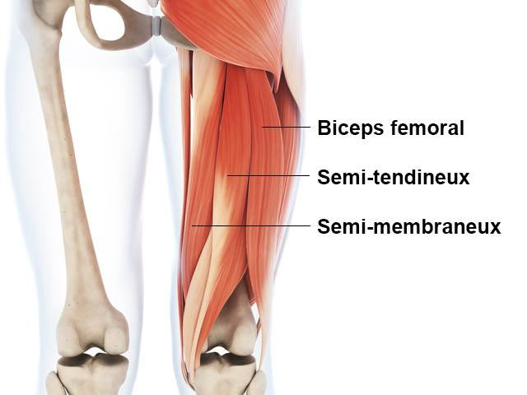
Les muscles de la cuisse
Les ischiojambiers
flexion de la jambe
antagoniste du quadriceps
biceps fémoral
semi tendineux
semi membraneux
Notes:
Antagoniste : un contacté l’autre au repos

Slide 32
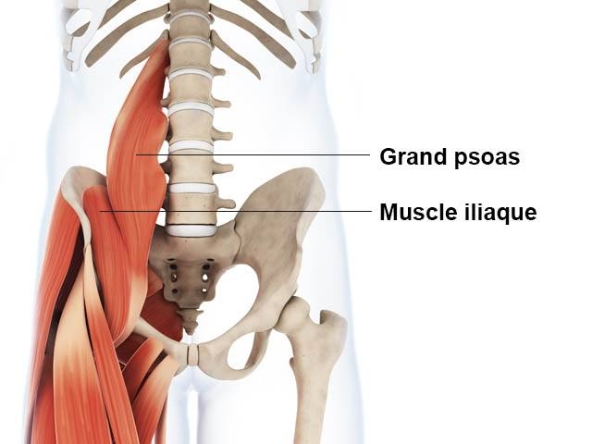
Les muscles du bassin
Psoas iliaque
puissant fléchisseur de la
hanche
grand psoas
muscle iliaque
Notes:
Le psoas –iliaque est un muscle de la ceinture pelvienne (il rattache la jambe au tronc). Il s’étend des vertèbres lombaires à l’aine en passant par le thorax et l’abdomen.
Le grand psoas : il s’étend des vertèbres lombaires jusqu’à l’aine, en passant par le bas du dos.
Le muscle iliaque : il prend son origine dans la fosse iliaque (partie de l’abdomen) et s’insère, comme le grand psoas, sur le fémur.
L'étirement du psoas permet d'éviter des tensions au niveau des vertèbres lombaires. Ces tensions doivent absolument être supprimées car elles sont causes de blocages qui limitent la motricité dans ses fonctions de déplacement et d'équilibration posturale.
Il relève la cuisse lorsque l'on donne un coup de pied ou ramène le bassin et le tronc vers l'avant lorsque l'on exerce les abdominaux.

Slide 33
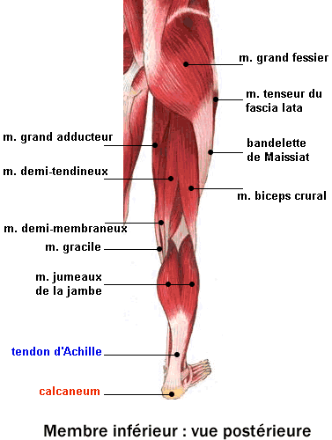
Les muscles du MI
Les fessiers
muscles essentiels de
l’articulation de la
hanche
petit fessier
moyen fessier
grand fessier

Slide 34
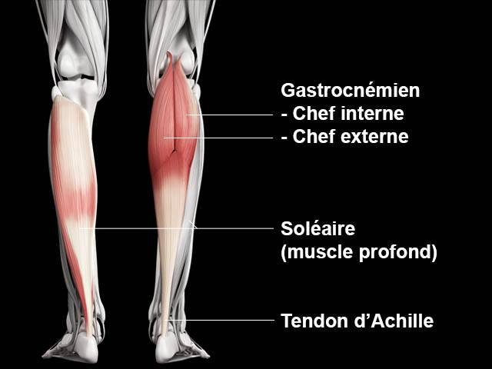
Les muscles de la jambe
Triceps sural:
gastrocnémien ou jumeaux
soléaire
de l’arrière du genou au
tendon d’Achille
station debout et
mouvements du pied
pendant la marche
Notes:
Gastrocnémien :2 muscles: chef interne et chef externe

Slide 35
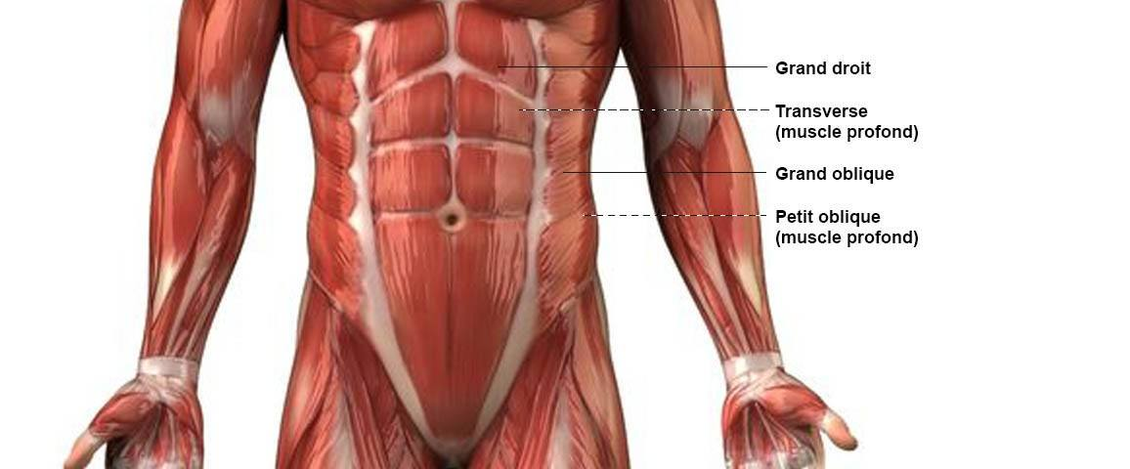
Les muscles de l’abdomen*
4 muscles
distincts
Rôle
stabiliser le buste
en maintenant
la colonne dans
son axe
Notes:
La ceinture abdominale regroupe 4 muscles distincts :
• Le transverse de l’abdomen ;
• Le grand oblique ;
• Le petit oblique.
• Le grand droit ;
• Autre muscle complémentaire aux abdominaux : le ilio-psoas
La fonction principale des abdominaux n’est pas de créer du mouvement, mais d’y résister, d’y s’opposer, afin de stabiliser le buste en maintenant la colonne vertébrale dans son axe. Les abdominaux assurent ainsi le transfert des forces des membres inférieurs vers le reste du corps : c’est ce qu’on appelle le gainage.

Slide 36
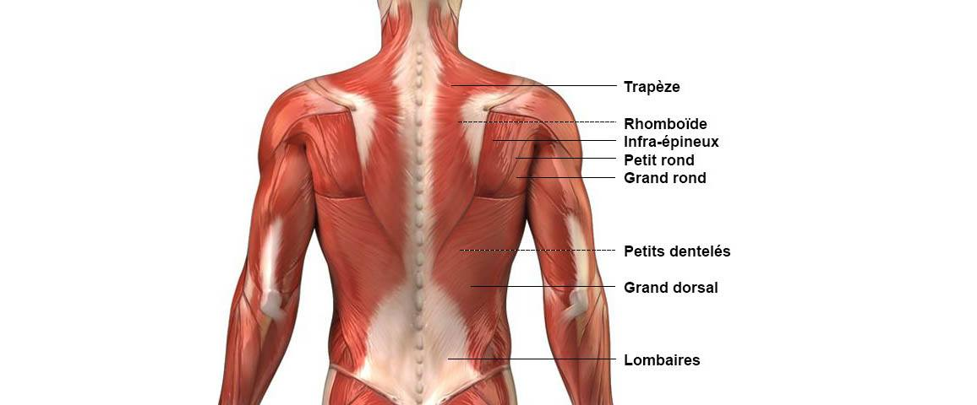
Les muscles du dos*
Du cou au bassin
Rôle:
Stabiliser tous les
mouvements du buste
Protection de la colonne
vertébrale
Notes:
Le dos s’étend du cou jusqu’au bas du bassin et regroupe un grand nombre de muscles :
• Le grand dorsal (ou les grands dorsaux) ;
• Le trapèze (ou les trapèzes) ;
• Les lombaires ;
• Ou encore Le grand rond,l’infra-épineux et le petit rond, le rhomboïde, les petits dentelés ;
• Les autres muscles complémentaires.
Le rôle du dos et des muscles qui le composent est de stabiliser tous les mouvements du buste, de lever les épaules, de ramener les épaules et les coudes en arrière, ou encore de lever les bras. Les muscles du dos servent aussi à protéger la colonne vertébrale.

Slide 37
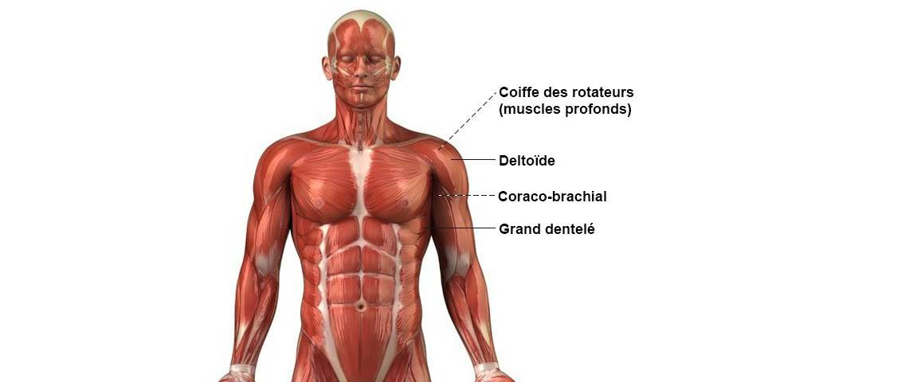
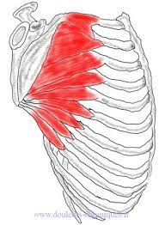

les muscles de l’épaule
Deltoïde: recouvre l’articulation de l’épaule
Coiffe des rotateurs: ensemble de muscles profonds
Notes:
Deltoïde: humérus, omoplate clavicule principal muscle abducteur de l’épaule
Élévation du bras rotation
Coiffe des rotateurs:
4 muscles sous scapulaire sus épineux sous épineux petit rond
conditionne la stabilité et la mobilité de l’épaule
rôle fondamental dans la rotation interne et externe de l’épaule

Slide 38
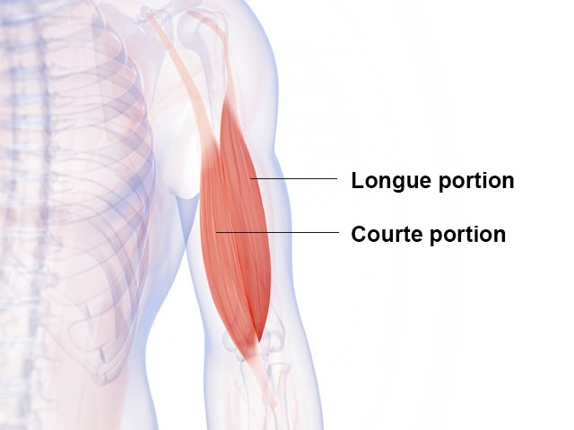
Les muscles du bras
Biceps brachial
Fléchisseur de
l’avant-bras sur le bras
supinateur avant bras
Notes:
Loge antérieure muscles fléchisseurs
s’étend de l’épaule (omoplate) au radius
La courte portion sur le côté intérieur du biceps )forment le tendon du biceps
La longue portion sur l’extérieur du biceps )

Slide 39
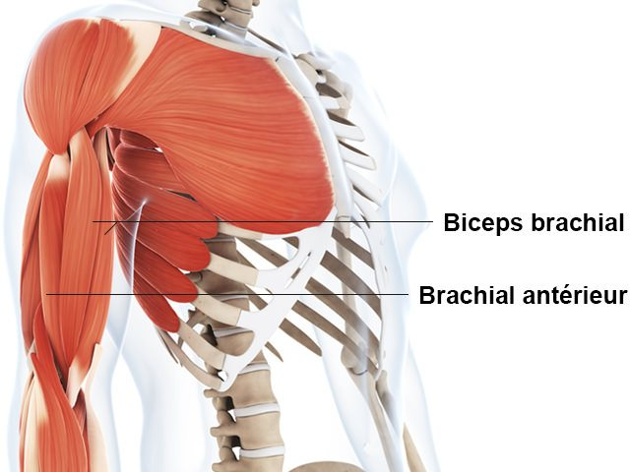
Les muscles du bras
Brachial antérieur
de l’humérus (2/3 inf) au
cubitus
puissant fléchisseur du
coude

Slide 40
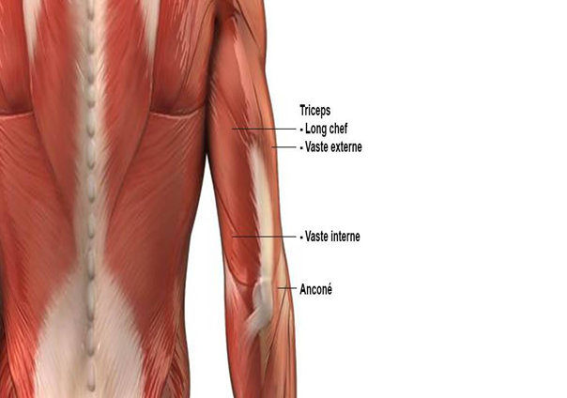
Les muscles du bras
Triceps brachial
3 parties:
long chef
vaste externe
vaste interne
extenseur du coude
Notes:
Loge postérieure muscles extenseurs
Longue portion ou long chef vaste interne vaste externe
Tendon commun situé sur l’olécrâne
L’anconé est un petit muscle qui se situe sur la face postérieure du coude (à l’arrière, sous le triceps). Il contribue à l’extension de l’avant-bras et à la stabilisation de l’articulation du coude.

Slide 41
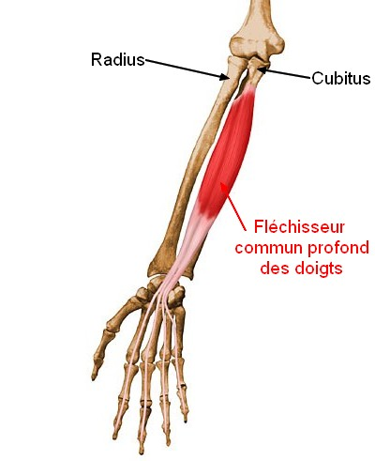
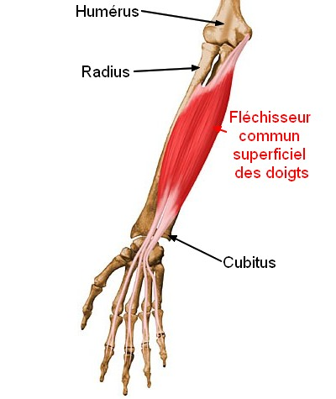
Quelques muscles de l’avant bras
Notes:
Les FCP et FCS sont des fléchisseurs « communs » à l’ensemble des doigts d’une même main, ce qui signifie que c’est le même muscle qui actionne chaque doigt individuellement.
Alors que le fléchisseur commun superficiel trouve son insertion digitale au niveau de la deuxième phalange, le fléchisseur commun profond s’insère au bout de la troisième phalange.

Slide 42
Système nerveux*
3 types d’influx nerveux
réflexes spinaux
ex réflexe de retrait, maintien de la posture ..
Influx venant du cortex moteur primaire
ex activités motrices fines et précises de la main et des doigts
Influx faisant partie du système extrapyramidal
ex: maintien de la posture adaptée à une action précise
https://www.google.com/url?sa=t&rct=j&q=&esrc=s&source=web&cd=&ved=2ahUKEwjk76_XwaOQAxUhVKQEHXnLO98QwqsBegQIEhAH&url=https%3A%2F%2Fwww.youtube.com%2Fwatch%3Fv%3DKyX9OkEVaBY&usg=AOvVaw1UzwBLb6RERxWNuFAR6uir&opi=89978449
Notes:
Contrôle du mouvement est fonction des influx nerveux qui convergent sur les motoneurones à l’origine de la contraction
Réflexes spinaux: les influx venant des neurones afférents au niveau de la moëlle épinière
Influx venant du cortex moteur primaire qui empruntent le faisceau corticospinal ou faisceau pyramidal
Influx venant du tronc cérébral qui font partie du système extrapyramidal

Slide 43
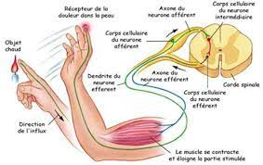

Slide 44
Merci de votre attention

